Slide 1



1. Luchtvaartwetgeving
Meer mensen => meer regels
Elk land is autonoom, baas over zijn land en luchtruim
Door een land vastgestelde regels heten wetten.
‘Elke Belg wordt geacht de wet te kennen’
Een zweefvlieger moet de veiligheidsregels voor het zweefvliegen kennen.
Elke zweefvlieger is onderhevig aan de vliegverkeersregels

Slide 2
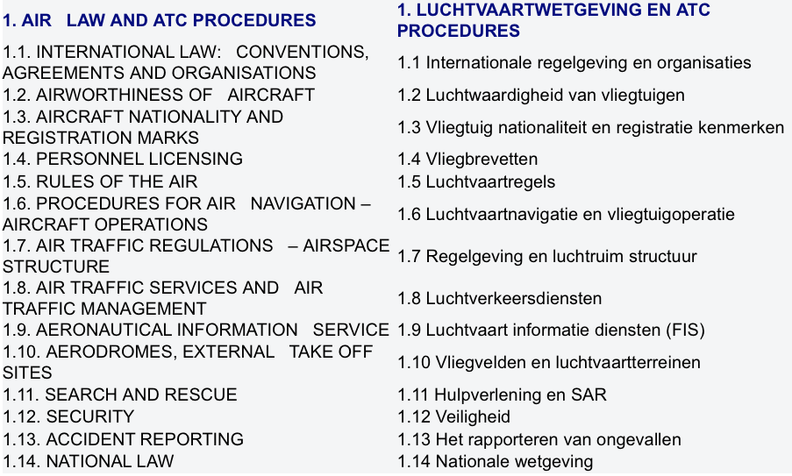
1. Luchtvaartwetgeving
De lesstof-indeling volgens EASA

Slide 3


1.1 Int. Regelgeving en organisaties
Sterke groei luchtvaart => behoefte aan internationale regels.
Het verdrag van Chicago (1944) leidt tot oprichting ICAO (1947)
Het hoofddoel ICAO Bevorderen van een veilige internationale luchtvaart.
193 landen nemen de Standards and Recommended Practices over.
De afspraken staan in 19 Annexen

Slide 4

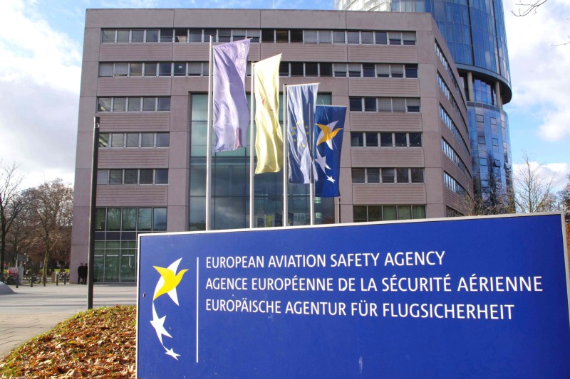
1.1 Int. Regelgeving en organisaties
EASA zorgt voor:
gemeenschappelijke luchtvaartregels in de EU.
31 deelnemende landen
EASA Verordeningen zijn bindend.
EASA regelt o.a.:
De Basic regulation
Airworthiness Certification
Licensing
SERA, de Standardised European Rules of the Air

Slide 5
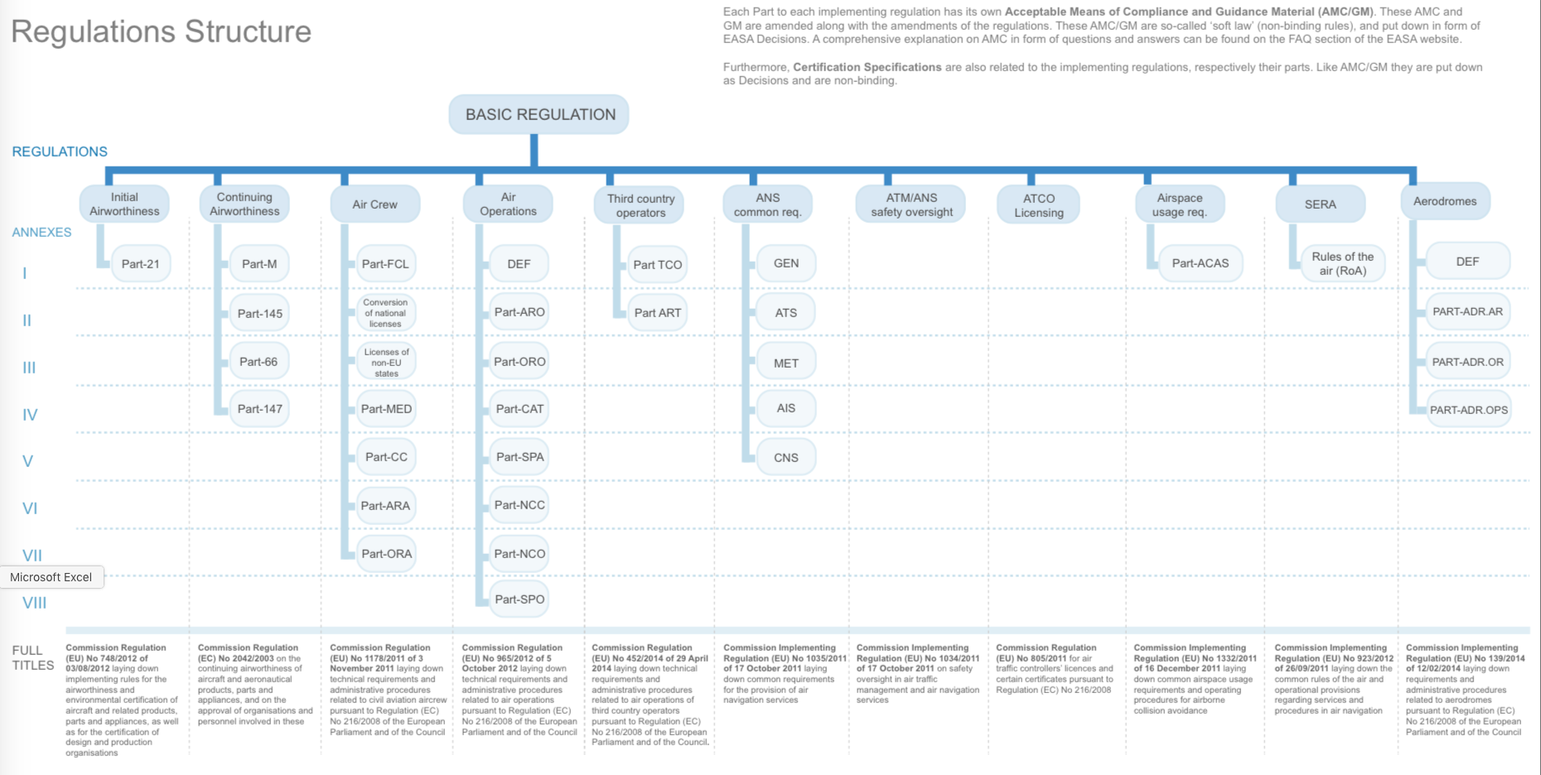
1.1 Int. Regelgeving en organisaties
Verordening (EU) Nr. 1178/2011 Voorschriften voor de opleiding en het verkrijgen van vliegbrevetten.
Verordening (EU) Nr. 923/2012 Nationale regelgeving moet sinds 2014 conform SERA zijn.
Verordening (EU) Nr.1321/2014 Part M (Maintance) Permanente luchtwaardigheid: voorschriften betreffende onderhoud en opvolging van de luchtwaardigheid.

Slide 6
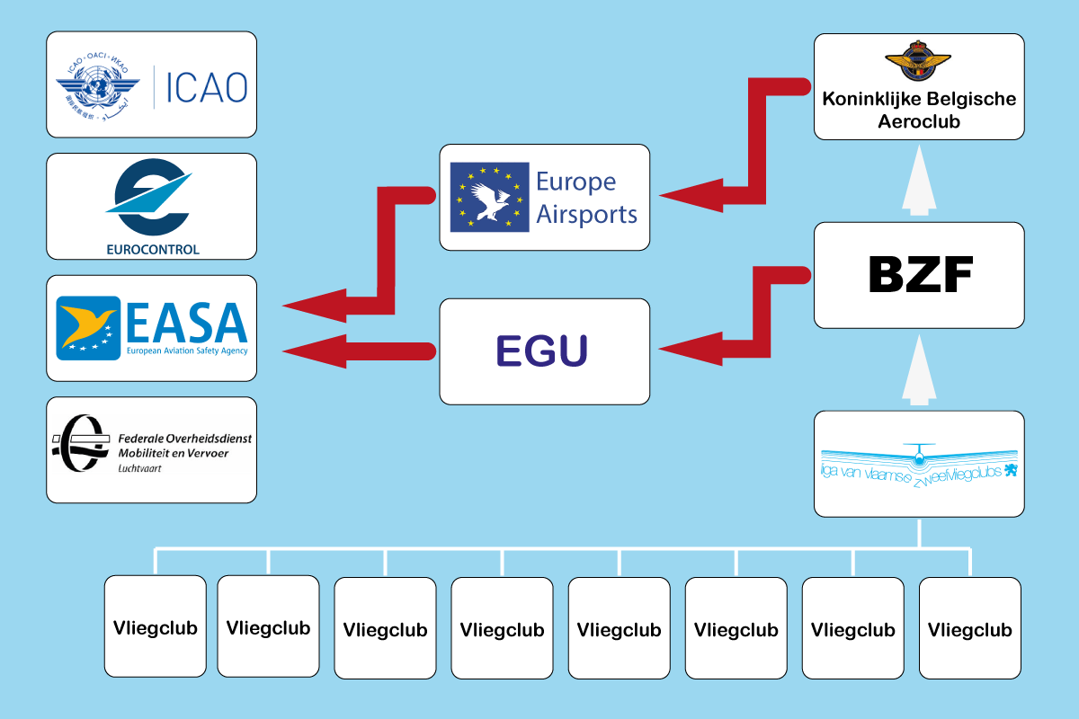
1.1 Int. Regelgeving en organisaties
Organisaties die zich bezig houden met luchtvaartregelgeving

Slide 7
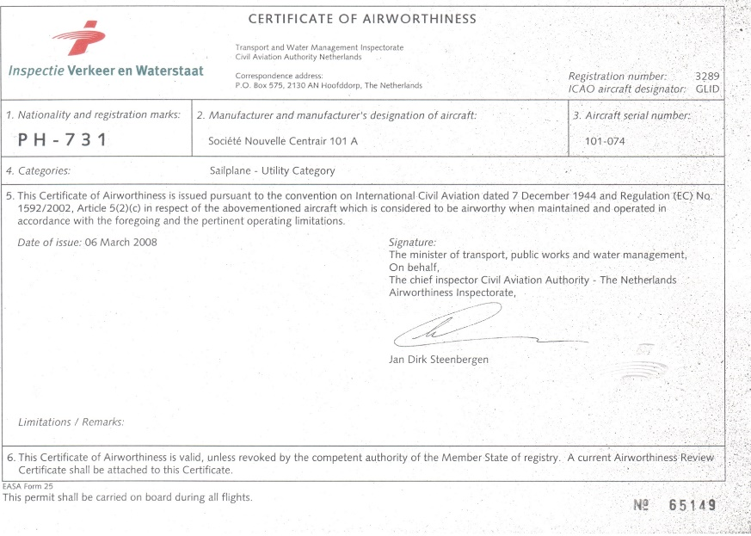
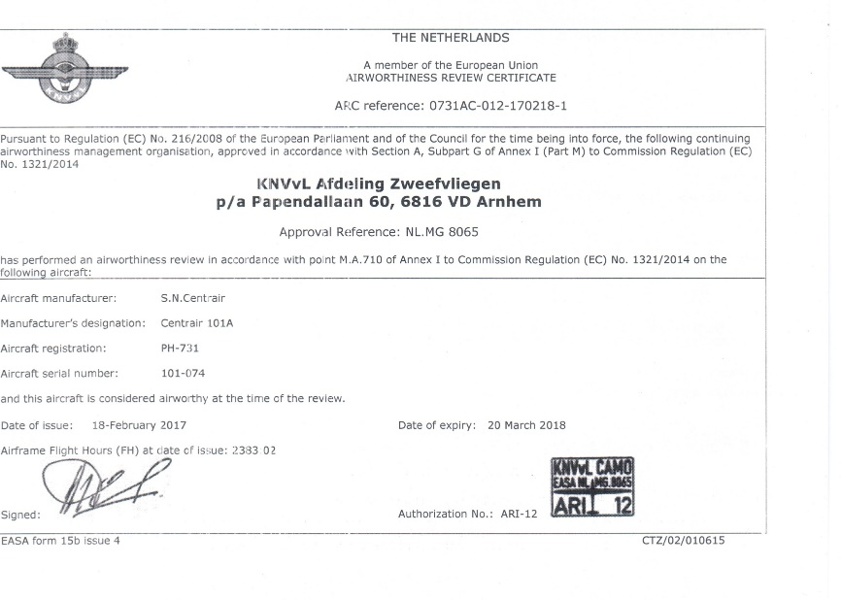
1.2 Luchtwaardigheid van vliegtuigen
Een vliegtuig moet beschikken over een:
BvI = Bewijs van Inschrijving
BvL = Bewijs van Luchtwaardigheid
OHP = Onderhoudsprogramma
Geluidscertificaat (motorzwever)
Het EASA-BVL bestaat uit:
Het Certificate of Airworthiness (het luchtwaardigheidsbewijs dat maar één keer wordt uitgereikt).
Het Airworthiness Review Certificate (ARC) dat 12 maanden geldig is. Een ARI (Airworthiness Review Inspector) kan na een ARC-keuring een nieuwe ARC verstrekken.

Slide 8
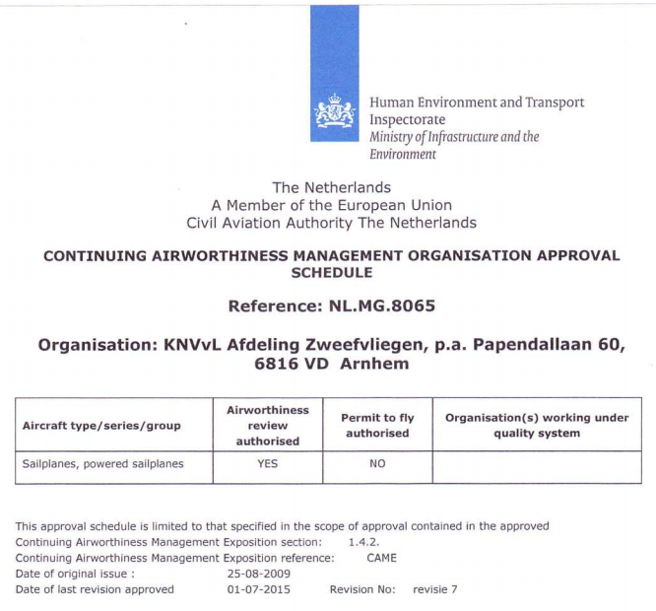
1.2 Luchtwaardigheid van vliegtuigen
Het onderhoud:
is geregeld in EASA-Part M (Maintance).
Het vindt plaats onder toezicht van een CAMO/CAO
De LVZC beschikt over een CAO voor het onderhoud
Een vliegtuig beschikt over een onderhoudsprogramma
Goedgekeurd door een AMPI
Daarin staat o.a. welke taken een eigenaar/houder mag uitvoeren en welke door een technicus verricht moeten worden.
Technicus beschikt over een AML:
onderhoud aan het zweefvliegtuig
onderhoud aan de motor
onderhoud aan elektrische installaties

Slide 9
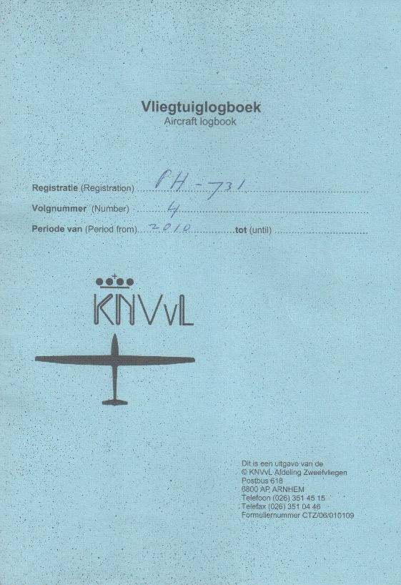
1.2 Luchtwaardigheid van vliegtuigen
Bij het vliegtuig moeten aanwezig zijn:
BvI = Bewijs van Inschrijving
BvL (CoA) = Bewijs van Luchtwaardigheid
Vergunning voor radio-installatie
Vliegtuighandboek + weegrapport
Bijgewerkt journaal (vliegtuiglogboek)
BA-verzekeringsbewijs
Geluidscertificaat (alleen voor motorzwever of zelfstarter)
Het vliegtuighandboek moet door elke piloot gekend zijn. Hierin worden de eigenschappen van het toestel omschreven, de beperkingen (snelheden, gewichten, windlimieten, …)

Slide 10
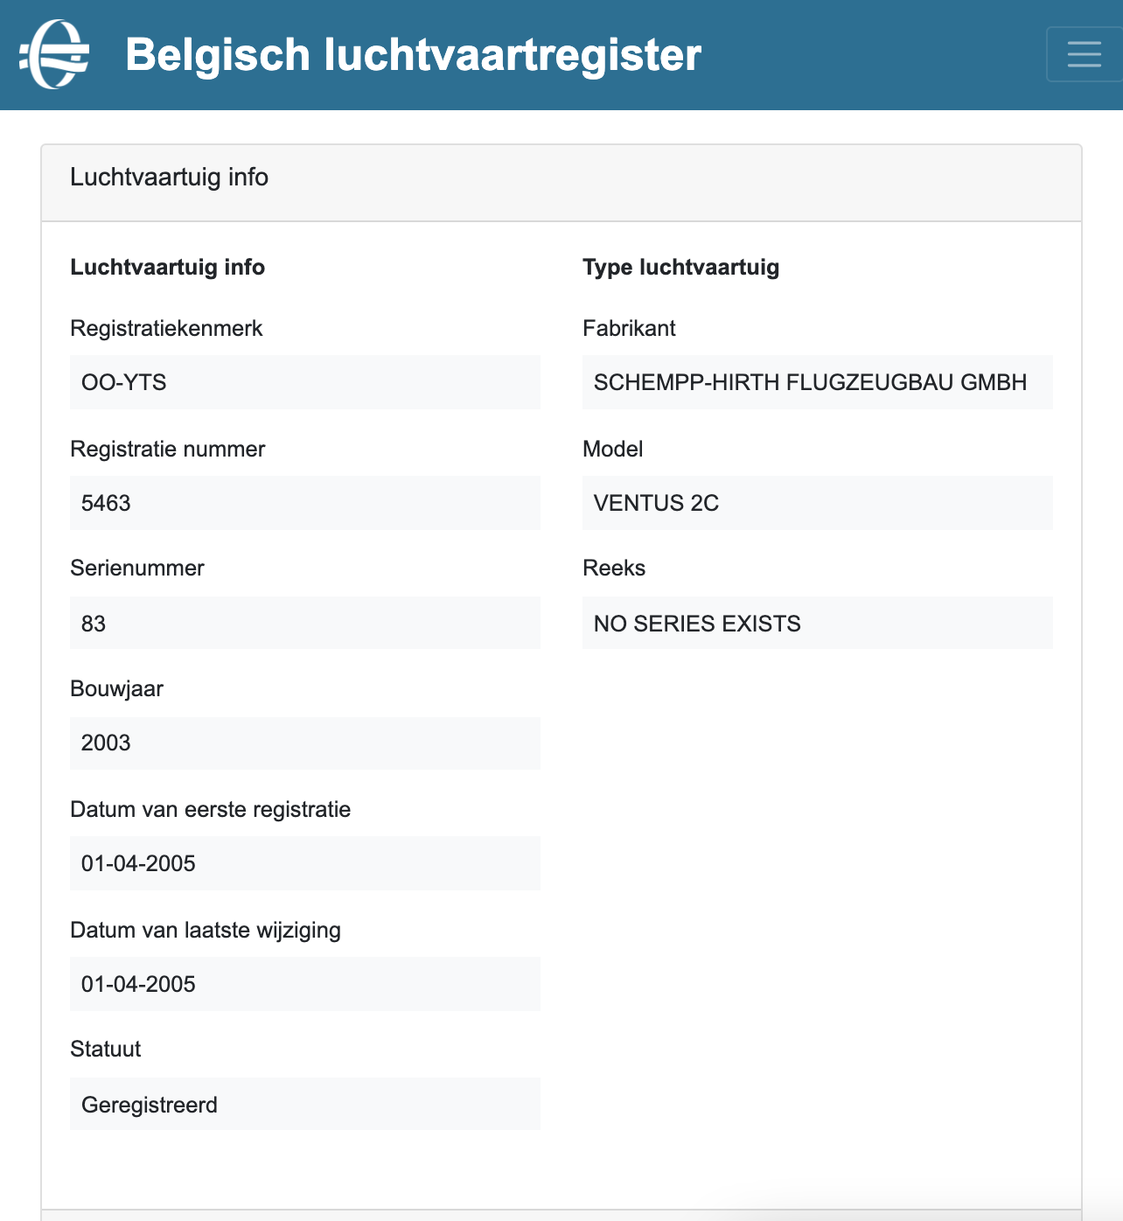
1.3 Vliegtuig Nationaliteit en Registratie kenmerken
Een luchtvaartuig moet beschikken over:
Een nationaliteitskenmerk (OO-nummer of een nationaliteitskenmerk van een ander land) en een inschrijvingskenmerk;
een BvI = Bewijs van Inschrijving. Op het BvI staan de Nationaliteits- en Inschrijvings-kenmerken en de naam van de eigenaar.
Het BvI blijft geldig zolang het vliegtuig niet verandert van eigenaar en het vliegtuig niet voorgoed buiten gebruik is gesteld.
In het vliegtuig bevindt zich een identificatieplaatje van onbrandbaar materiaal.
Luchtvaartregister:
De overheid zorgt voor een luchtvaartregister daarin staan de vliegtuigen met hun nationaliteitskenmerk (OO) en hun registratie.

Slide 11
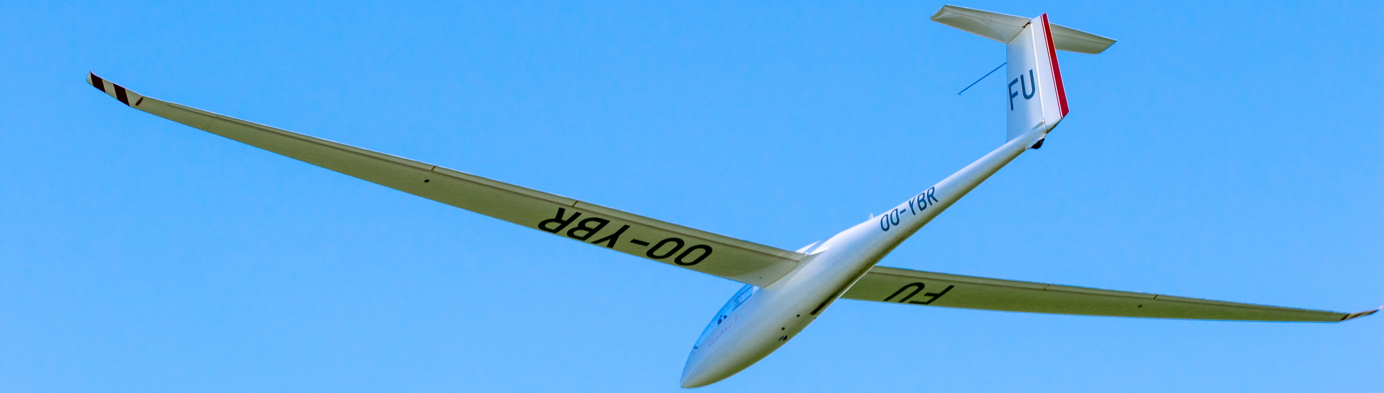
1.3 Vliegtuig Nationaliteit en Registratie kenmerken
REGELING INSCHRIJVING BELGISCHE BURGERLUCHTVAARTUIGEN
Het nationaliteitskenmerk voor België bestaat uit de letters OO
Het inschrijvingskenmerk bestaat uit: 3 letters voor een zweefvliegtuig
De kenmerken worden op een duurzame wijze aangebracht, schoon en zichtbaar gehouden en stichten geen verwarring.
De kleur van de kenmerken onderscheidt zich duidelijk van de ondergrond.
De kleur van de diverse karakters is zo veel mogelijk gelijk.

Slide 12
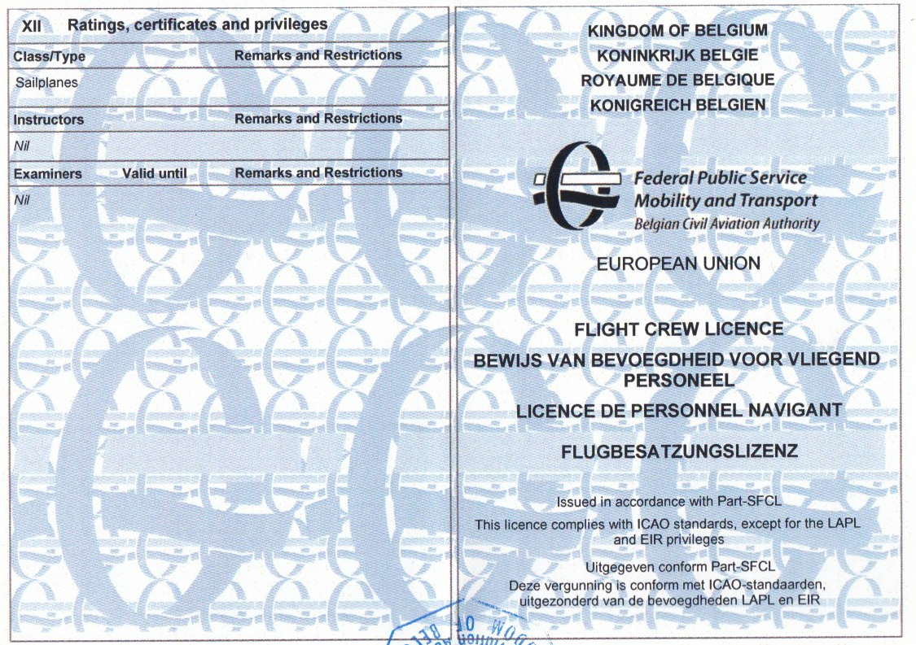
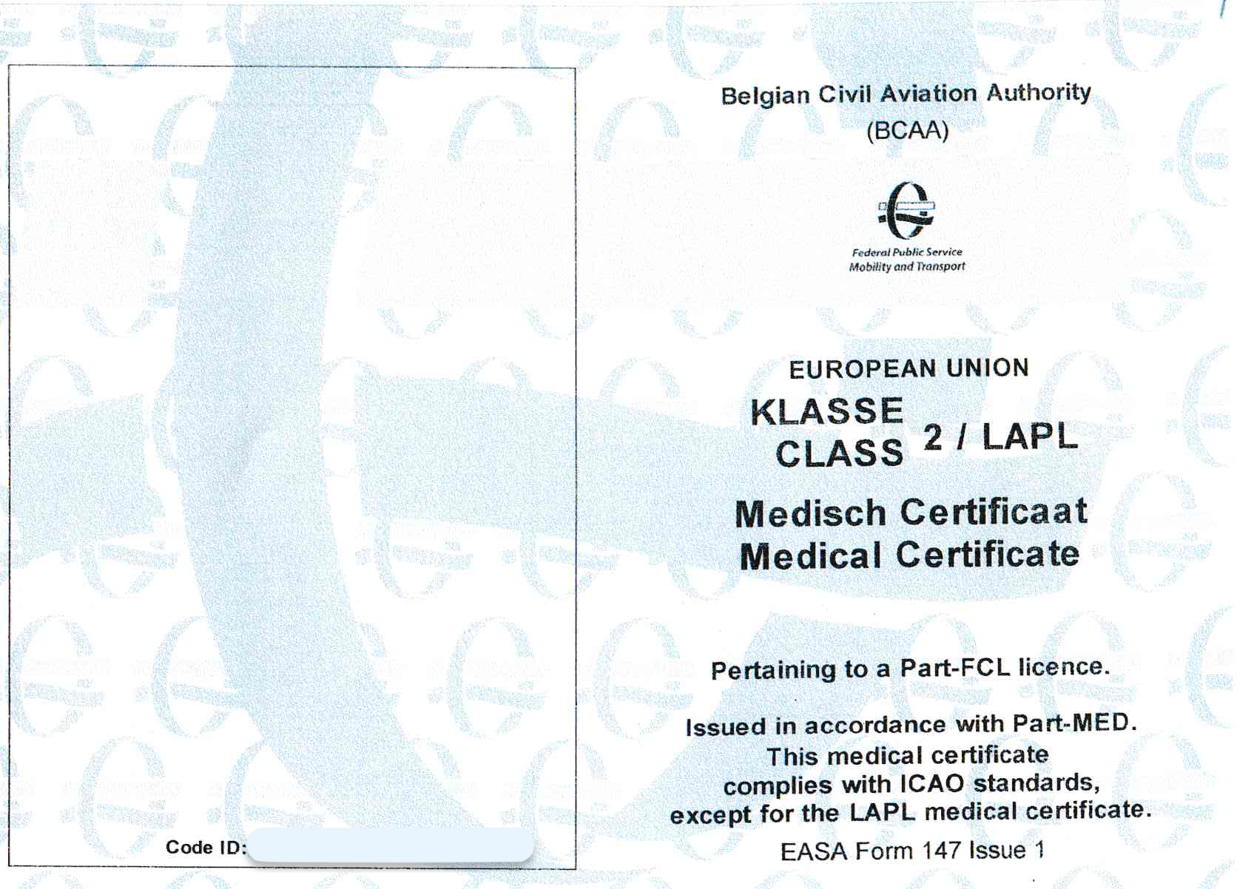
1.4 Vliegbrevetten
Een zweefvlieger moet bij zich hebben:
Een geldig bewijs van bevoegdheid
Een geldige medische verklaring (LAPL / klasse 1 / klasse 2)
Een identificatiedocument met foto.
Een solist moet op overland-vluchten een bewijs hebben, dat hij vliegt als leerlingzweefvlieger o.t.v. een vlieginstructeur.
Een zweefvlieger moet:
Een bijgewerkt logboek kunnen tonen.

Slide 13
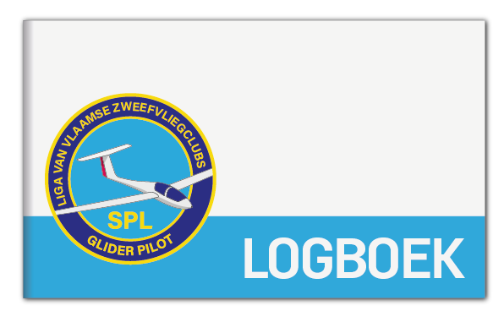
1.4 Vliegbrevetten
In het logboekje noteert de zweefvlieger:
de datum van de vlucht,
de vertreklocatie en de starttijd,
de aankomst locatie en de landingstijd,
het vliegtuigtype en de registratie
de startmethode: W (lierstart), T (sleepstart), S (zelfstart)
de vluchtduur
het aantal landingen
de functietijd, de vluchtduur als gezagvoerder (PIC), bij DBO de vluchtduur waarbij een ander gezagvoerder was en/of bij instructeur (FI) de vluchtduur als instructeur.
bij Opmerkingen, bijzonderheden van de vlucht
bij Paraaf handtekening en nummerbrevet.
onderaan de pagina: de totale vluchtduur, het aantal landingen en een paraaf dat de gegevens naar waarheid zijn ingevuld.
Het vluchtenboek is een officieel document dat door de piloot wordt ingevuld volgens de gegevens van het vluchtenblad, en, tijdens je opleiding, wordt afgetekend door de instructeur

Slide 14
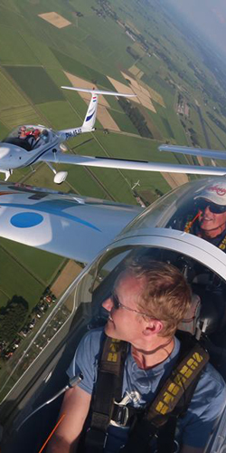
1.4 Vliegbrevetten
Klassen medicals:
klasse 1 (piloot verkeersvliegtuig),
klasse 2 (recreatief vliegen, PPL en SPL)
LAPL (voor (motor)zweefvliegen, ballonvaren en ultra-light)
Geldigheidsduur voor een LAPL-medical:
tot 40 jaar om de vijf jaar
ouder dan 40 jaar om de twee jaar
Geldigheidsduur voor een klasse 2-medical:
60 maanden geldig tot het 40e jaar,
24 maanden tot het 50e levensjaar en;
boven de 50 jaar is de medische keuring 12 maanden geldig.

Slide 15
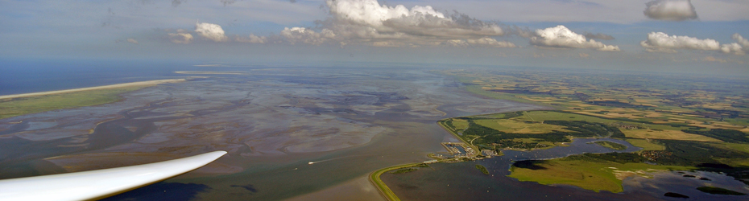
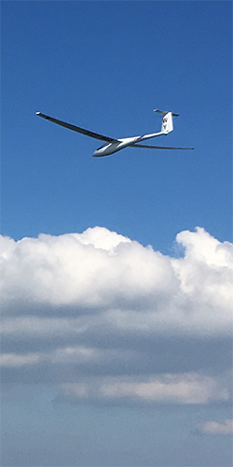
1.4 Vliegbrevetten
Gezondheid, alcohol en drugs
Je mag niet vliegen:
als de geestelijke en/of lichamelijke gezondheid de veiligheid in gevaar kan brengen;
onder invloed van een stof die de vliegvaardigheid vermindert;
binnen 8 uur na nuttiging van alcohol. In het bloed mag niet meer dan 0,2 mg alcohol per milliliter bloed worden aangetroffen.

Slide 16

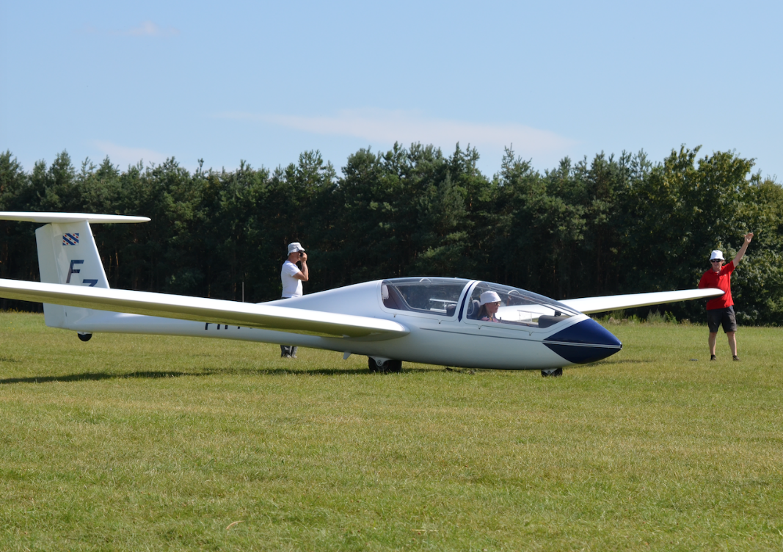
1.4 Vliegbrevetten
De eisen voor solo-vliegen:
minimaal 14 jaar
in het bezit van een LAPL of klasse 2-medical
een identificatie bewijs met foto
onder toezicht van een instructeur
bij overland een schriftelijk bewijs van leerlingvlieger kunnen tonen
bijgewerkt logboek kunnen tonen

Slide 17
1.4 Vliegbrevetten
De minimumeisen voor de afgifte van een SPL en LAPL(S):
minimaal 16 jaar;
minimaal 15 vlieguren, waarvan:
10 uren DBO met FI waaronder minimum 7 op zweefvliegtuig (NIET TMG), 2 uren solo onder toezicht.
minimaal 45 starts, waarvan 1 overlandvlucht van minstens 50 km solo aan boord, of 100 km in DBO met FI (mag in TMG)
een theorie- en praktijkcursus volgen aan een ATO/DTO;
Praktisch examen (skill test) moet afgelegd worden binnen de 24 maanden na het slagen voor het theorie-examen.
De kandidaat voor het theorie- en praktijkexamen moet steeds voorgedragen worden door de ATO of DTO.

Slide 18
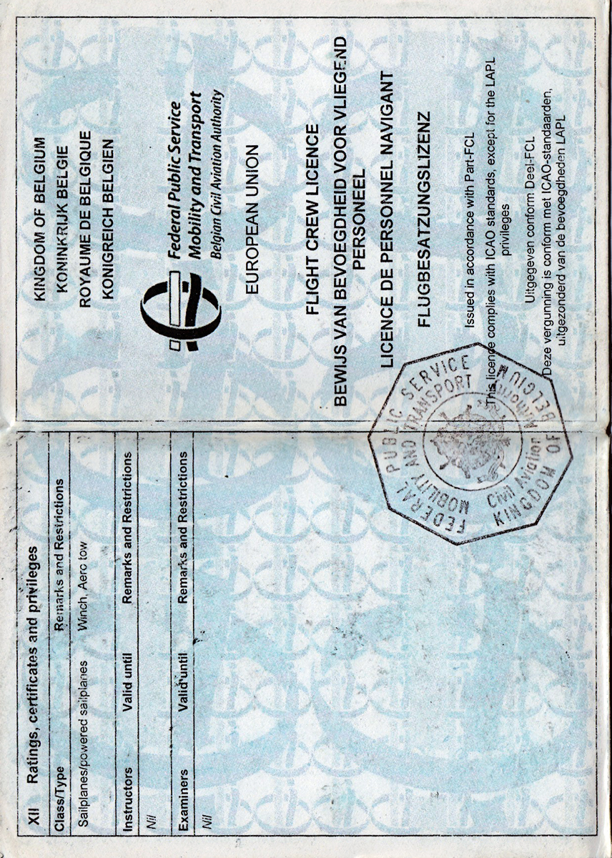
1.4 Vliegbrevetten
Aantekeningen op een brevet en eisen:
Lierstart, 10 starts met instructeur en 5 solostarts
Sleepstart, 5 starts met instructeur en 5 solostarts
Zelfstart, 5 starts met een instructeur en 5 solostarts
TMG, minimaal 6 vlieguren les op de TMG (waarvan minimaal 4 uren met instructeur) en een solo-overland van 150 km met een landing op ander veld.
Slepen met een TMG, voldoende vlieguren, cursus volgen bij een ATO/DTO, 10 sleepvlieglesvluchten.
Aerobatic, cursus bij een ATO/DTO, en 20 kunstvlieglesvluchten.
Instructie, 100 vlieguren en 200 starts als gezagvoerder, een theorieopleiding van 30 uur bij een ATO/DTO en een praktijkopleiding van 25 uur in instructietechniek
Instructie aan de instructeursopleiding

Slide 19
1.4 Vliegbrevetten
Om het brevet geldig te houden:
In de laatste 24 maanden:
Minimaal 5 vlieguren*
Minimaal 15 starts*
Twee trainingsvluchten met FI, afgetekend in logboek
* Telkens als PIC, DBO met FI of solo onder toezicht van een FI
Men kan in de plaats daarvan ook een proficiency check met een FE (examinator) afleggen.

Slide 20
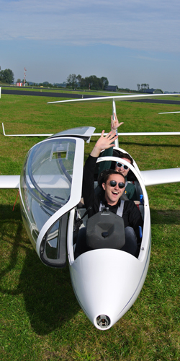
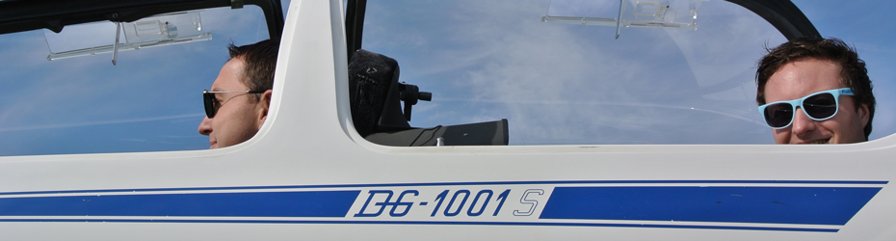
1.4 Vliegbrevetten
Eisen voor passagiers vliegen:
Minimaal 10 uur of 30 starts na het behalen van het LAPL(S)/SPL brevet.
Een checkvlucht afgelegd met FI(S)
Voldoende recente ervaring. Minimaal 3 starts en 3 landingen in de afgelopen 90 dagen

Slide 21
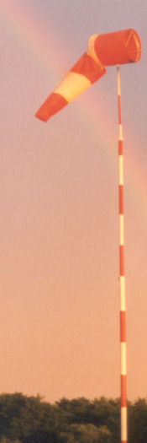
1.5 Luchtvaartregels
Nationale wetten worden vervangen door Europese Verordeningen. In SERA (Standarised European Rules of the Air) staat o.a.:
Voor de vlucht wordt bepaald wie de gezagvoerder is. (Boordcommandant / PIC – Pilot in Command)
De gezagvoerder is verantwoordelijk. Op de hoogte van: het weer, NOTAM’s en er voor zorgen dat de vlucht wordt uitgevoerd volgens de geldende wetten. Hij voert ook de inspectie van het toestel uit voor elke vlucht.
De gezagvoerder is verantwoordelijk om aanvaringen te voorkomen, ongeacht of het om een gecontroleerde of ongecontroleerde vlucht gaat.
Een gezagvoerder mag van de voorschriften afwijken als dat absoluut noodzakelijk is voor de veiligheid.
Het is verboden een vliegtuig te besturen wanneer men onder invloed is van: alcohol, drugs, medicijnen die van invloed zijn op de vliegvaardigheid.
Een vliegtuig mag niet het leven of de eigendommen van anderen in gevaar brengen.

Slide 22
1.5 Luchtvaartregels
Nationale wetten worden vervangen door Europese Verordeningen. In SERA (Standarised European Rules of the Air) staat o.a.:
Formatievliegen mag alleen als voor de vlucht tussen de gezagvoerders een regeling is getroffen en bij de start of de landing mag niet in formatie gevlogen worden.
VFR-vliegen gaat uit van "See and Avoid”, voorkom botsingsgevaar.
Je moet altijd voorrang geven aan een luchtvaarttuig in nood.
Het luchtvaartuig dat voorrang heeft, behoudt zijn koers en snelheid.
Een landend toestel heeft altijd voorrang op een toestel dat opstijgt.

Slide 23
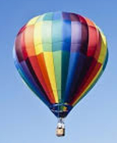
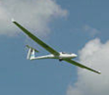

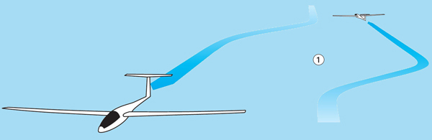


1.5 Luchtvaartregels
UITWIJKREGELS:
Een zweefvliegtuig wijkt uit voor een ballon.
Een sleepcombinatie wijkt uit voor: een ballon en een zweefvliegtuig.
Een luchtschip wijkt uit voor: een sleepcombinatie, een zweefvliegtuig en een ballon.
Een motor(zweef)vliegtuig wijkt uit voor: een luchtschip, sleepcombinatie, zweefvliegtuig en een ballon.
In de luchtvaart gaat bij de landing het laagst vliegende vliegtuig voor.
Wanneer twee zweefvliegtuigen recht op elkaar af vliegen, verleggen beide hun koers naar rechts.

Slide 24
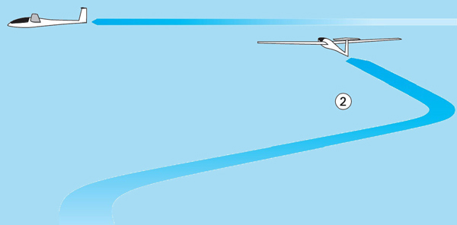
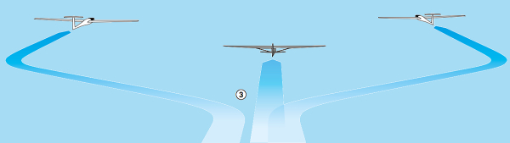
1.5 Luchtvaartregels
Voor een zweefvliegtuig dat van rechts komt, wordt naar rechts uitgeweken.
Als het van links komt, heb je voorrang. Hou echter steeds visueel contact, zodat je zelf nog kan uitwijken als de ander je niet gezien heeft!
Het inhalen van een ander zweefvliegtuig gebeurt door er met ruime afstand links of rechts omheen te gaan. Nooit er overheen of er onderdoor duiken!

Slide 25
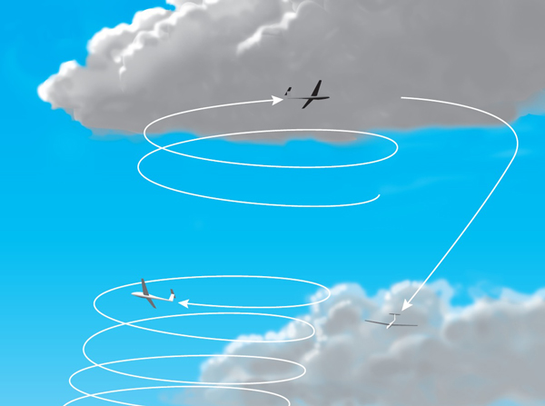
1.5 Luchtvaartregels
Dit is geen wetgeving, maar is een algemene afspraak onder zweefvliegers
Draairichting aannemen van degene die het eerst in de bel zit;
Boven of onder iemand vliegen alleen met grote verticale afstand;
Recht tegenover iemand invoegen en tegenover hem blijven vliegen;
Niet binnendoor inhalen;
Rekening houden met weggezet worden door de wind.

Slide 26
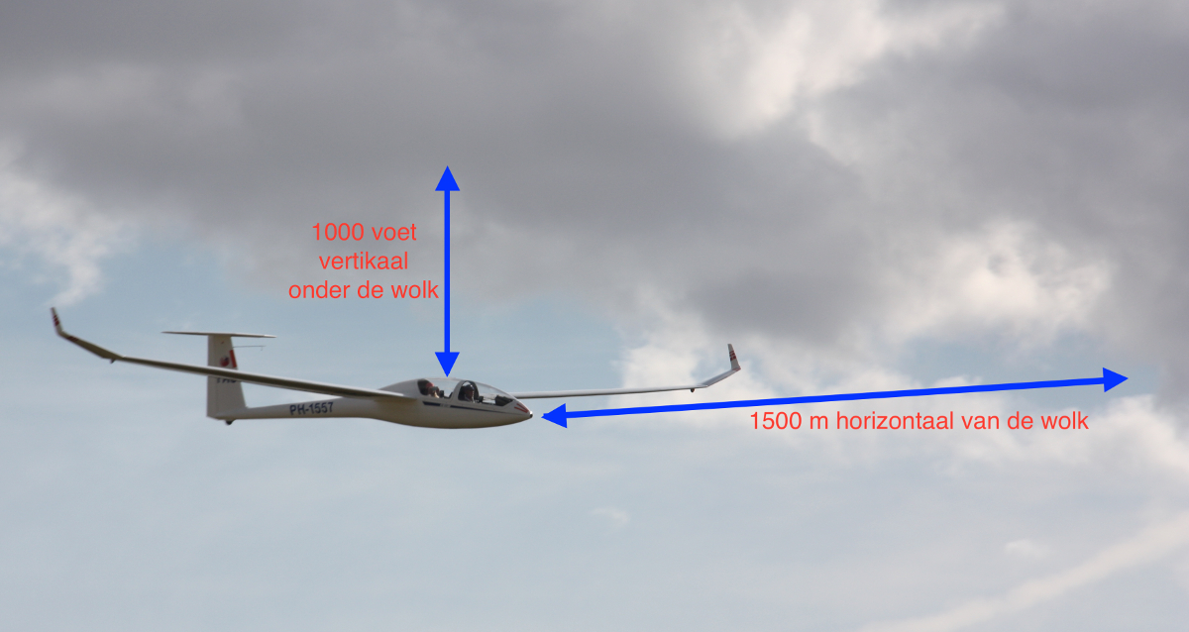
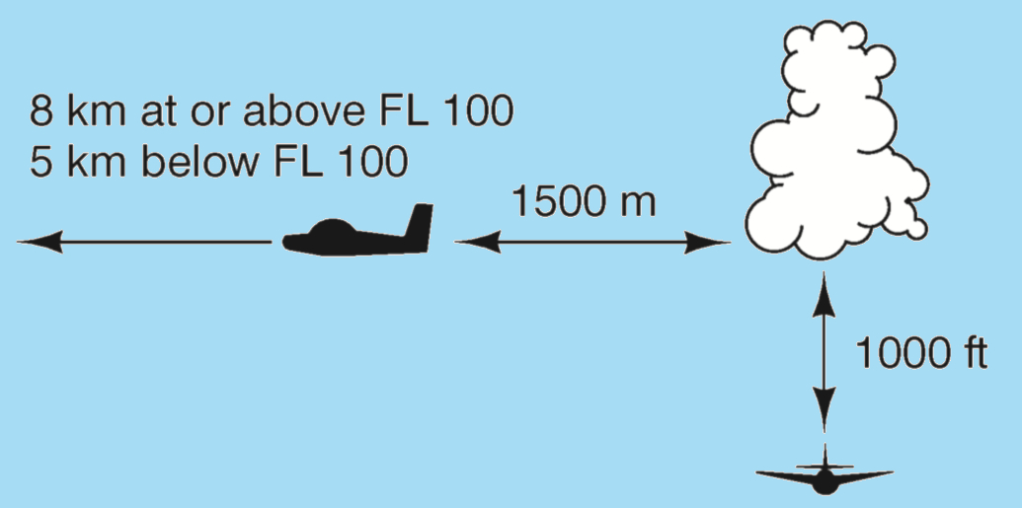
1.6 Luchtvaartnavigatie en vliegtuigoperatie
VFR- en IFR-VERKEER
Er zijn twee manieren van vliegen: VFR en IFR.
De voorschriften voor IFR zijn:
Er moet een vliegplan bij de verkeersleiding zijn ingediend;
Het vliegtuig moet beschikken over gecertifieerde blindvlieginstrumenten;
De gezagvoerder moet een bevoegdheid hebben voor blindvliegen;
Er is verplicht radiocontact met de verkeersleiding en die zorgt voor separatie van het vliegverkeer.
Zweefvliegtuigen vliegen VFR, de voorschriften zijn:
Het verticale en horizontale zicht moeten voldoende zijn;
Er dient voldoende afstand tot de wolken gehouden te worden,
Er mag alleen gevlogen worden tijdens de daglichtperiode.
VMC Minima voor luchtruimklasse A, B, C, D en E

Slide 27
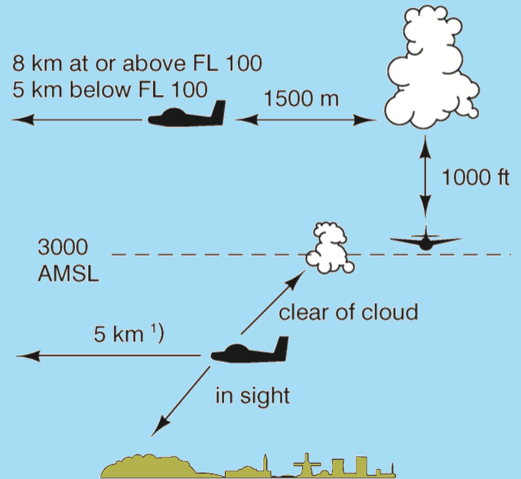
1.6 Luchtvaartnavigatie en vliegtuigoperatie
VMC Minima voor luchtruim F en G
Voor luchtruimklasse F en G geldt:
boven 3000 ft (900 meter) hetzelfde als voor klasse A, B, C, D en E.
Onder 900 m boven zeeniveau of onder 300 meter boven de grond als dat hoger is geldt :
vrij van de wolken
zicht op grond of water
horizontale vliegzicht is 5 km, maar dit mag door de autoriteit worden beperkt tot 1,5 km voor vluchten waarbij de snelheid minder is dan 140 kts en waar weinig vliegverkeer is.
De 300 m verticale afstand tot de wolk in luchtruimklasse C, D, E en G (boven 900 m), is bedoeld voor IFR-verkeer dat onder een wolk uit kan zakken.

Slide 28
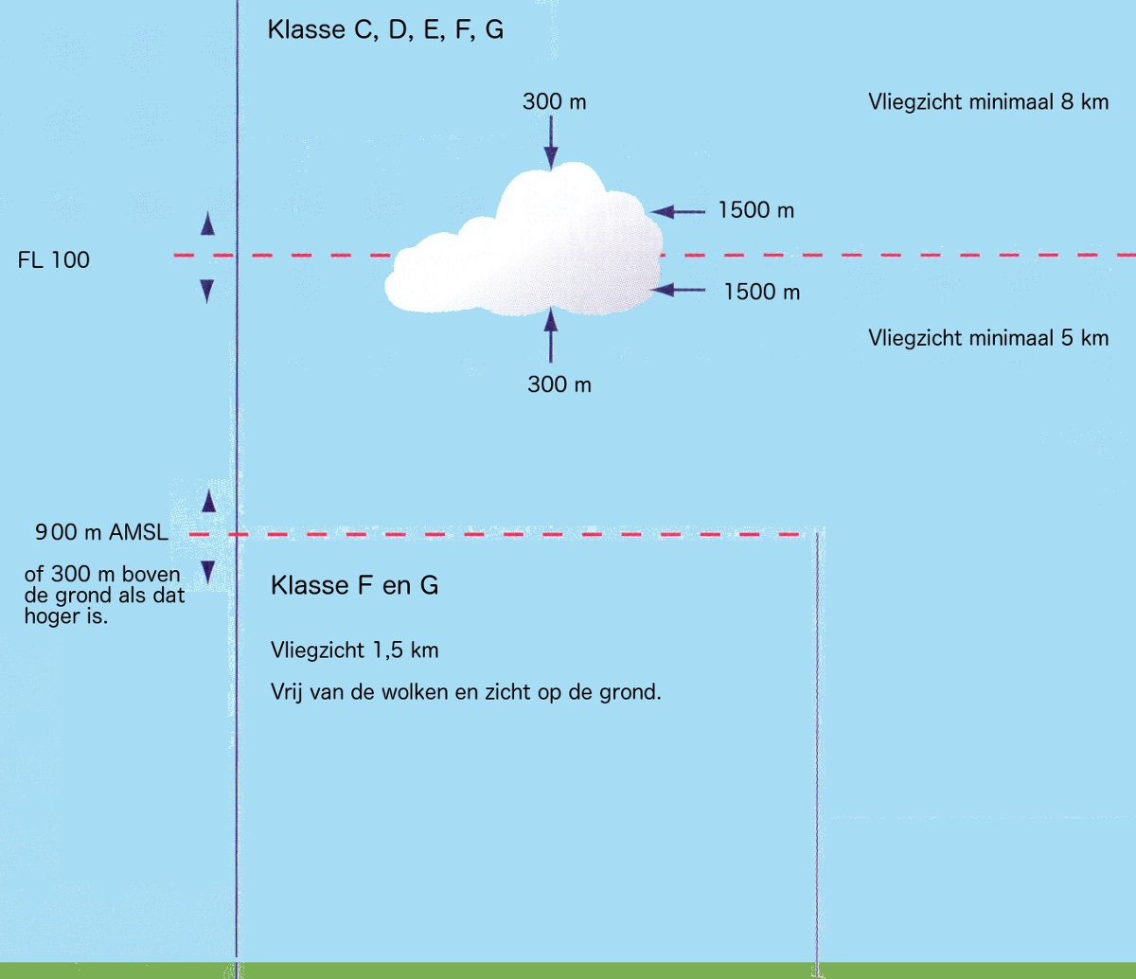
1.6 Luchtvaartnavigatie en vliegtuigoperatie

Slide 29
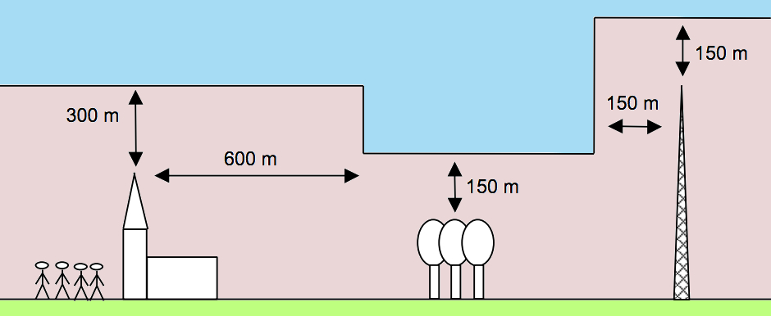
1.6 Luchtvaartnavigatie en vliegtuigoperatie
De minimale vlieghoogte bedraagt:
150 m boven de grond of het water met een minimale afstand van 150 m van obstakels;
300 meter boven het hoogste punt van de bebouwde kom met een straal van 600 m.
Boven dichtbevolkte gebieden vlieg je tevens op zo’n hoogte dat in noodgevallen veilig geland kan worden buiten dit gebied.

Slide 30
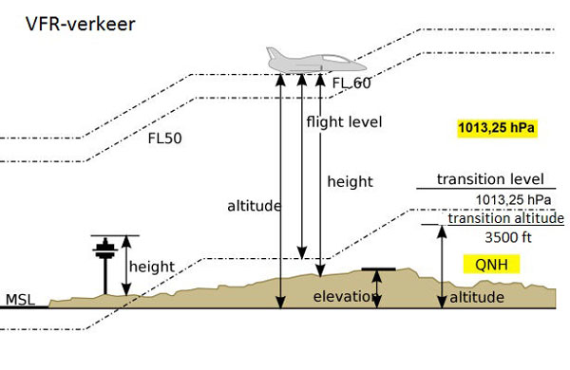
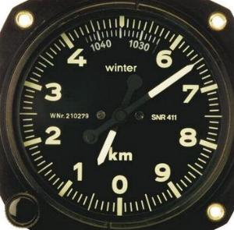
1.6 Luchtvaartnavigatie en vliegtuigoperatie
Hoogtemeterinstellingen:
QFE (field elevation) is de luchtdruk op veldniveau. Hoogtemeter op 0 bij start.
QNH is de luchtdruk op zeeniveau (overland). Hoogtemeter op hoogte vliegveld (elevation) bij start.
QNE (standaard instelling). Boven een bepaalde hoogte moet je overschakelen op QNE (1013,25 hPa). In België is dat op 4500 ft.

Slide 31
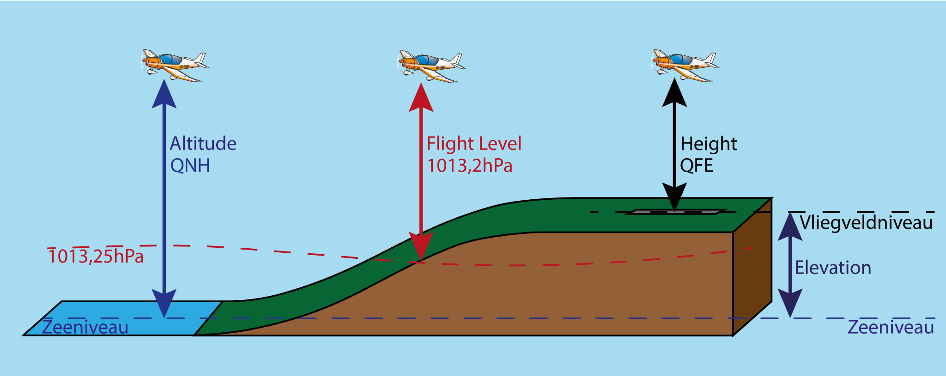
1.6 Luchtvaartnavigatie en vliegtuigoperatie
Hoogtemeterinstellingen:
QFE -> Height -> AGL – Above Ground Level
QNH -> Altitude -> MSL of AMSL- Above Mean Sea Level
Elevation + Height = Altitude (voor QNH en QFE op dezelfde plaats)
1013,25 -> Flight Level -> Afstand boven het 1013,25hPa referentievlak, afgerond naar het dichtstbijzijnde hondertal, bvb: FL75 = 7500ft op de hoogtemeter met instelling 1013,25

Slide 32

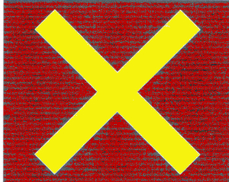

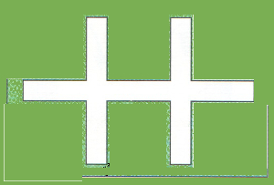
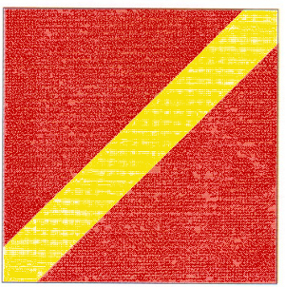


1.6 Luchtvaartnavigatie en vliegtuigoperatie
Signalenvierkant:
Alleen op de baan
Landen (witte halter)
Landen verboden
Op de baan landen en starten. Taxiën niet op de (taxi)baan
Er wordt aan zweefvliegen
Gedaan (dubbel kruis)
Let goed op bij het
Landen, de baan is
In slechte conditie
In die richting landen
(richting dwarsbeen landings-T)
Rechts circuit in gebruik.
Wanneer er geen pijl ligt, is het een standaard circuit met linkse bochten.

Slide 33
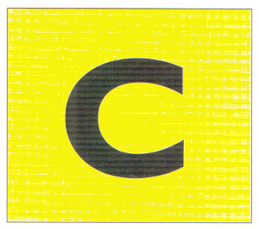
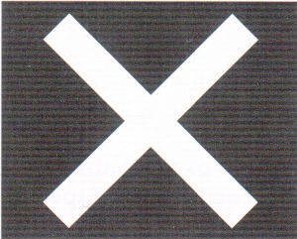

1.6 Luchtvaartnavigatie en vliegtuigoperatie
Niet in signalenvierkant:
Luchtverkeersdienst
Hier ligt het vliegveldlogboek, vliegveldhandboek, AIP, recente luchtvaartkaarten
Dit gedeelte niet gebruiken
Landingsbaan in gebruik
QFU: magnetische richting van de landingsbaan in gebruik (afgerond op het dichtstbijzijnde tiental)

Slide 34
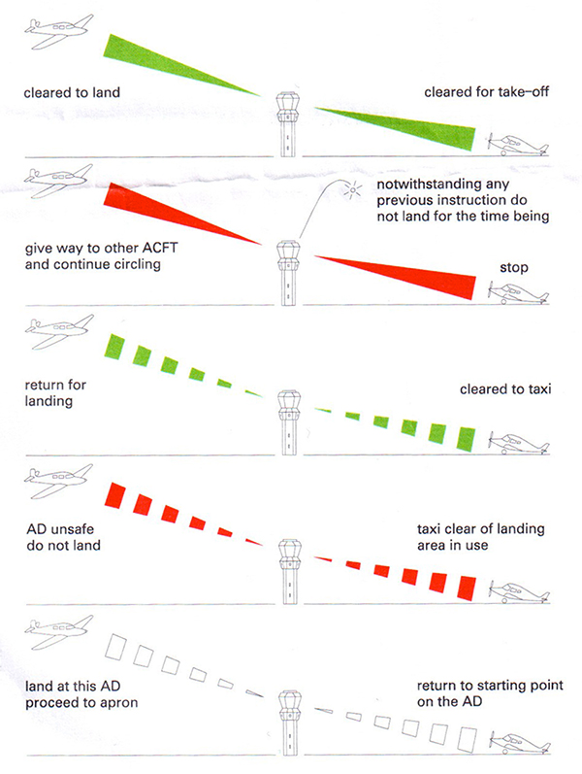
1.6 Luchtvaartnavigatie en vliegtuigoperatie
Klaring om te landen
Opstijgen toegestaan
Wijk uit voor andere luchtvaartuigen en blijf cirkelen.
Stop
Keer terug om te landen, klaring om te landen wordt later gegeven
Klaring om te taxiën
Luchtvaartterrein onveilig, niet landen
Taxi vrij van de in gebruik zijnde landingsbaan.
Land en ga naar het platform; klaring om te landen of te taxiën wordt later gegeven.
Keer terug naar de plaats op het terrein waar u begonnen bent.

Slide 35
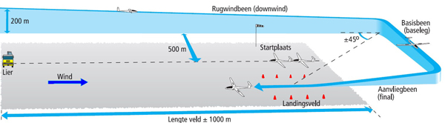
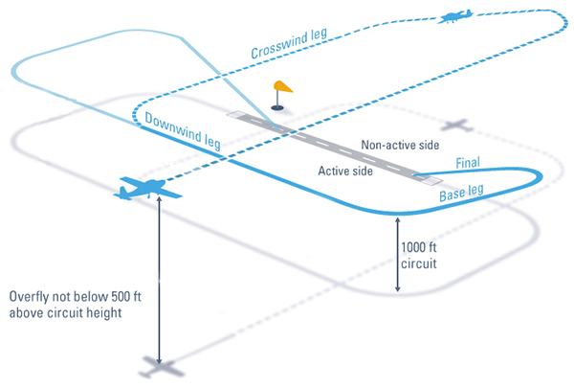
1.6 Luchtvaartnavigatie en vliegtuigoperatie
Zweefvliegcircuit en motorvliegtuig circuit

Slide 36
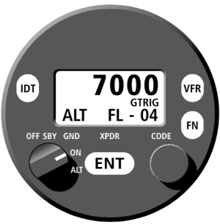
1.6 Luchtvaartnavigatie en vliegtuigoperatie
De transponder:
Het woord transponder komt van transmitter (zender) en responder (antwoorder).
Zorgt ervoor dat je zichtbaar bent voor de verkeersleiding en vliegtuigen met ACAS.
Een mode S transponder zendt: een code, de hoogte de positie en een label uit.
Codes:
7000 Voor vliegen in ongecontroleerd gebied
7500 code om aan te geven dat er sprake is van een kaping
7600 code om aan te geven dat er sprake is van uitval van de radioverbinding
7700 code om aan te geven dat er sprake is van een noodgeval
seven five, someone with a knife
seven six, ik hoor niks
seven seven, we're going to heaven
Geheugensteun:

Slide 37
1.7 Regelgeving en luchtruimtestructuur
Luchtruimclassificatie:
Klasse A : verboden voor zweefvliegers, alleen IFR-verkeer
Klasse B : radiocontact, toestemming, separatie, vliegplan => niet mogelijk voor zweefvliegers.
Klasse C : dat zijn de TMA's, CTA's en AWY's. Alleen zweefvliegen na toestemming verkeersleiding.
Klasse D: dat zijn de CTR’s, alleen toegestaan na toestemming van de verkeersleiding.
Klasse E : daar is zweefvliegen toegestaan. Bestaat niet in België, behalve LILLE TMA NINE.
Klasse F: Klasse F komt in België niet voor.
Klasse G: Klasse G bestaat uit het onderste resterende luchtgebied. Zweefvliegen is daar toegestaan. Al het luchtruim dat geen classificatie heeft gekregen is klasse G.

Slide 38
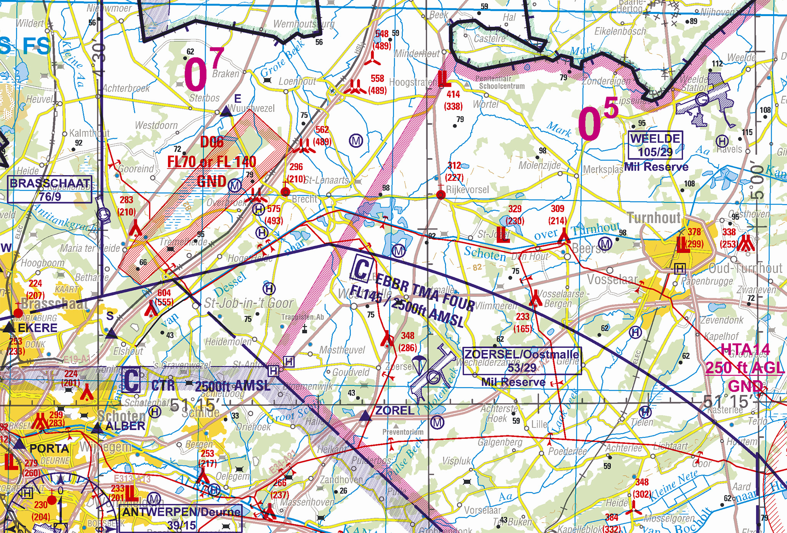
1.7 Regelgeving en luchtruimtestructuur
Klasse C (2500ft – FL145)
Vliegveld Zoersel
- elevation: 53 ft
- langste baan: 2900m
- (G) zweefvliegactiviteit
- 🪂 paradropactiviteit
VFR reporting point
Klasse G onder TMA 4
(GND – 2500ft)
Klasse G onder 4500ft
D

Slide 39
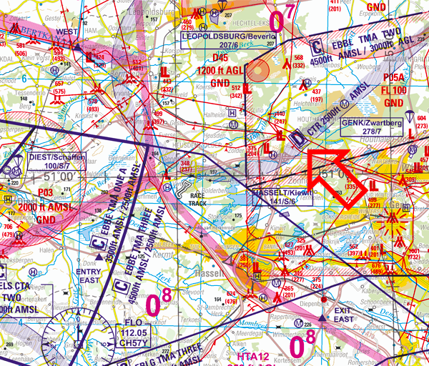
1.7 Regelgeving en luchtruimtestructuur
Klasse D:
De CTR van Kleine Brogel
Deze CTR heeft een hoogte van 2500 ft boven zeeniveau.
Zonder toestemming van de verkeersleiding mag je nooit gecontroleerd gebied (klasse B t.e.m. D) binnenvliegen.

Slide 40
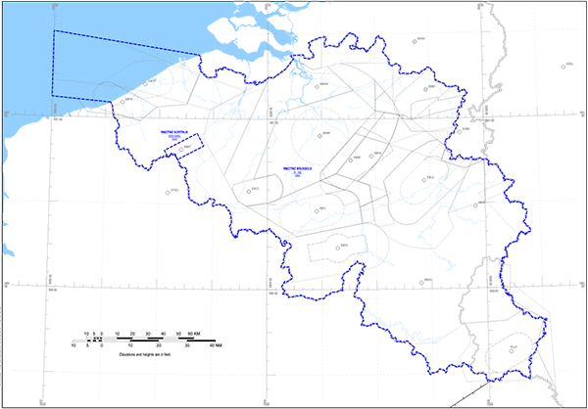
1.7 Regelgeving en luchtruimtestructuur
De RMZ:
Een RMZ is een Radio Mandatory Zone. Een gebied waarbinnen het meenemen en gebruiken van radioapparatuur verplicht is.
Binnen deze gebieden geldt een uitluister- en oproepverplichting voor de vlieger.
In België is er een RMZ rond het vliegveld van Kortrijk
De TMZ:
Een TMZ is een Transponder Mandatory Zone.
In een TMZ mag je vliegen, met een werkende Mode-S SSR-transponder.
In België is er enkel een TMZ rond het vliegveld van Kortrijk

Slide 41
1.7 Regelgeving en luchtruimtestructuur
De TMZ:
In Nederland is zowat het hele luchtruim boven 1200 ft een TMZ

Slide 42
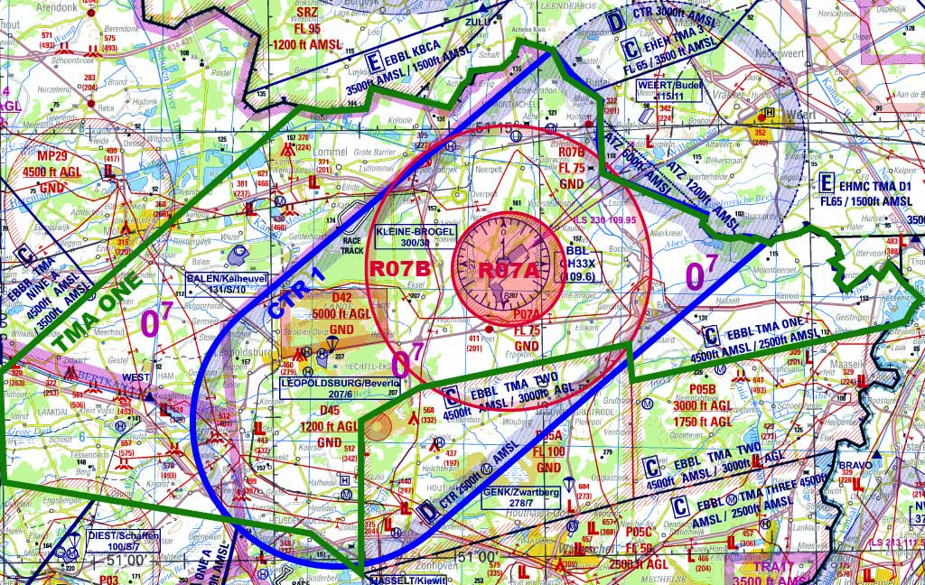
1.7 Regelgeving en luchtruimtestructuur
De CTR’s en TMA’s van militaire vliegvelden worden klasse G wanneer het vliegveld niet actief is.
Florennes en Kleine Brogel blijven wel regelmatig “standby” (per NOTAM).
R06A en R07A zijn altijd verboden gebied. Je mag dus nooit boven het vliegveld komen.
Uitluisteren op de frequentie verplicht in R06B en R07B.
Uitluisteren ook verplicht in CTR en TMA.

Slide 43
1.7 Regelgeving en luchtruimtestructuur
Low Flying Areas Golf
De afkorting LFA G staat voor "Low Flying Area class G”
Ongecontroleerd luchtruim op lage hoogte; De term is historisch gegroeid, en eigenlijk niet meer helemaal van toepassing, vermits de LFA G nu enkel luchtruim bevat tussen 4500ft en FL95
Tijdelijk geactiveerde zones niet-gecontroleerd luchtruim binnen normaal gezien gecontroleerd gebied (Brussels Lower Control Area, met ondergrens op 4500ft AMSL)
Verwar de term niet met de eigenlijke LFA's, namelijk trainingsgebieden voor militaire jets op zeer lage hoogte.
Maximum bruikbare hoogte is gepubliceerd in Flight Level, maar wordt dagelijks omgezet naar een hoogte in meters boven zeeniveau
De LFA G staan niet op de NGI Low Air kaart dus moet je zelf nog intekenen
Status van de LFA G kan je steeds nakijken op de website van de Liga van Vlaamse Zweefvliegclubs: www.lvzc.be
LFA G 1, 2 en 5 worden hier omschreven. LFA G 3 is specifiek voor het vliegveld van Theux dus daar gaan we niet dieper op in.

Slide 44
1.7 Regelgeving en luchtruimtestructuur
LFA Golf 1
Wordt automatisch actief bij dag buiten de militaire openingsuren
4500ft tot FL55 exclusief
Maximum vlieghoogte is FL50 (typisch rond de 1500m AMSL)

Slide 45
1.7 Regelgeving en luchtruimtestructuur
LFA Golf 2 Noord, West, Zuid
Geactiveerd op vraag van de LVZC of FCFVV door de aangewezen verantwoordelijke
FL55 tot FL75 exclusief
Maximum vlieghoogte is FL70 (typisch rond de 2100m)
3 delen kunnen apart geactiveerd worden

Slide 46
1.7 Regelgeving en luchtruimtestructuur
LFA Golf 5 West en Oost
Geactiveerd op vraag van de LVZC of FCFVV door de aangewezen verantwoordelijke
FL75 tot FL95 exclusief
Maximum vlieghoogte is FL90 (typisch rond de 2700m)
2 delen kunnen apart geactiveerd worden

Slide 47
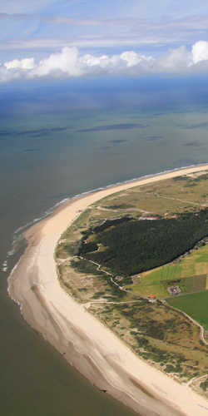
1.7 Regelgeving en luchtruimtestructuur
AIRSPACE RESTRICTIONS: PROHIBITED (P), RESTRICTED (R) en DANGER AREAS (D)
Prohibited Areas (EB Pxx), zijn gebieden waar niet gevlogen mag worden. Alle P-gebieden zijn tegenwoordig omgezet naar R-gebieden.
Restricted Areas (EB Rxx), zijn gebieden waarvoor beperkingen gelden, meestal wegens militaire activiteiten. Dit wordt per NOTAM bekend gemaakt.
Danger Areas (EBD xx), gevaarlijke gebieden, zijn gebieden waar bijvoorbeeld geschoten kan worden.
Temporary Reserved Airspace (TRA), zijn gebieden voor testvluchten en militaire oefeningen.
Temporary Segrageted Area (TSA) luchtruimte met vastgestelde begrenzingen, waarvoor reserveren van luchtruimte is vereist, voor het exclusief gebruik door specifieke gebruikers gedurende een vastgestelde tijdsperiode.
Low Flying Areas (LFA) voor militaire jets op lage hoogte.
Helicopter Trainging Areas (HTA) voor helicopters.
De details en uren van activiteit van al deze gebieden staan beschreven in de AIP

Slide 48
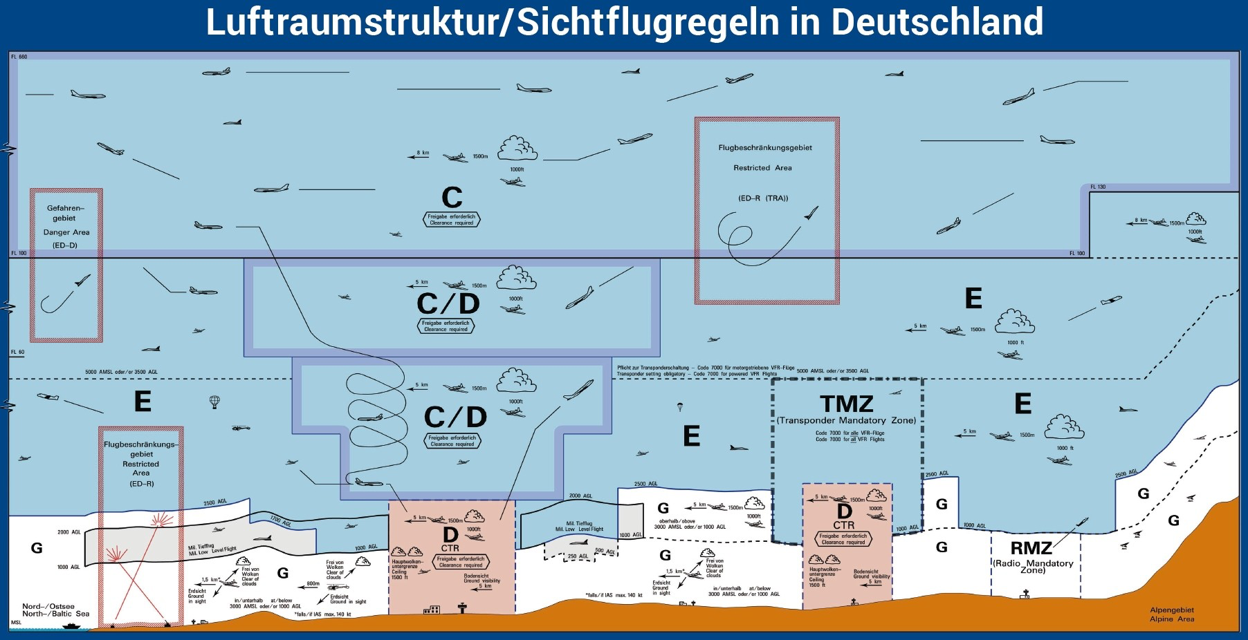
1.7 Regelgeving en luchtruimtestructuur

Slide 49
1.7 Regelgeving en luchtruimtestructuur
Vanaf de grond tot 1500 ft (450 m) luchtruim klasse G behalve bij de CTR's.
De meeste CTR's gaan vanaf de grond tot 3000 ft (914 m). Je mag hier alleen in na toestemming.
De militaire CTR's zijn als ze niet actief zijn een RMZ. Het luchtruim is dan gelijk aan het luchtruim ernaast, dus klasse G tot 1500 ft en daarboven klasse E.
Boven de 1500 ft en boven de CTR's bevinden zich de TMA's. Bijv. de Nieuw Milligen TMA's zijn klasse E van 1500 ft tot FL 65 en in het weekend en op feestdagen zijn de Nieuw Milligen TMA's A, C, en E verhoogd naar FL 95. De TMA's in het westen hebben een maximale hoogte van FL 55.
Boven de TMA's liggen de CTA's en daarboven ligt de UTA.
Kaartje met de maximale hoogtes voor ongecontroleerde VFR-vluchten

Slide 50


1.8 Luchtverkeersleidingsdiensten en verkeersleiding
skeyes
Kerntaak is het voorkomen van botsingen.
Luchtverkeersleiding, het regelen van het luchtverkeer door het geven van aanwijzingen.
Vluchtinformatieverstrekking, het geven van inlichtingen tijdens een vlucht voor een veilige en doelmatige vluchtuitvoering, voor àlle vluchten.
Alarmering, de betrokken instanties waarschuwen aangaande luchtvaartuigen die hulp behoeven in de vorm van opsporing en redding en deze instanties bij te staan voor zover dat vereist is.
Het uitgeven van luchtvaartpublicaties en kaarten.

Slide 51

1.8 Luchtverkeersleidingsdiensten en verkeersleiding
Binnen de Brussels FIR/UIR treffen we UTA's, CTA's, TMA's en CTR's aan.
UTA (Upper Control Area). Een algemeen luchtverkeersleidingsgebied in de hogere luchtruimte, in de Amsterdam FIR boven FL 195. Een UTA wordt gecontroleerd door een Upper Area Control Centre (UAC).
CTA (Control Area). Een gecontroleerd gebied op grotere hoogte, voor ‘en-route’ verkeer. Het vliegverkeer wordt daar geregeld door een Area Control Centre (ACC), bijvoorbeeld Brussels Control.
TMA (Terminal Control Area) Een gecontroleerd gebied op middelgrote hoogte, boven een CTR, vooral voor het laten klimmen en dalen van IFR-verkeer. Het verkeer wordt geregeld door een Area Approach Control (APP), bijvoorbeeld Brussels Approach.
CTR (Control Zone) Een CTR is een gecontroleerd gebied rondom een vliegveld. Het verkeer wordt geleid door een Tower (TWR), bijvoorbeeld Antwerpen Tower.
Een CTR raakt altijd de grond en heeft een bepaalde bovengrens
Een TMA en CTA hebben een bepaalde onder- en bovengrens en raken niet aan de grond
Brussels FIR/UIR beslaat het luchtruim boven België, Luxemburg en een deel van de Noordzee. Onder FL195 spreekt met van Brussels FIR, daarboven van Brussels UIR

Slide 52

1.8 Luchtverkeersleidingsdiensten en verkeersleiding
Een vliegplan moet je indienen bij:
vlucht met luchtverkeersleiding;
opstijgen van of landen op een gecontroleerd luchtvaartterrein;
vluchten waarbij de motorzwever van het ene land naar het andere land vliegt. Dit moet minstens 60 minuten voor vertrek worden ingediend.
Wijzigingen van een vliegplan moet aan de verkeersleiding dienst worden doorgegeven.
De tijden op een vliegplan in UTC.
Na een landing moet een vliegplan worden afgesloten door een aankomstrapport in te dienen bij een luchtverkeersdienst.
Wanneer een vliegtuig zich niet binnen een bepaalde tijd heeft gemeld, zal de luchtverkeersleiding een zoekactie in gang zetten.

Slide 53


1.9 Luchtvaart informatie diensten
LUCHTVAARTPUBLICATIES:
1) De AIP is ingedeeld in 3 delen, de parts 1 t/m 3.
Part 1-GEN (GENeral = algemeen), de nationale regelgeving. Wie is waar verantwoordelijk voor?
Part 2 - En route (ENR) (enroute = onderweg), inlichtingen over het nationale luchtruim (incl. kaarten) en regelgeving.
Part 3 - Aerodromes (AD). (aerodrome = vliegveld) de specifieke eigenschappen en procedures per vliegveld.
http://ops.skeyes.be
2) AIRAC’s, veranderingen op korte termijn die nog niet in de AIP staan.
3) NOTAM’s, regels voor de korte termijn, bevat een waarschuwing of inlichtingen van rechtstreeks belang voor de luchtvaart.
5) SUP’s (Supplements), die nog niet in in een amendement vervat zijn, of tijdelijk van aard zijn
6) AIC’s (Circulars), geven informatie over toekomstige veranderingen in reglementering, of meldingen van technische, wettelijke of administratieve aard

Slide 54

1.10 Vliegvelden en luchtvaartterreinen
Het zweefvliegterrein:
Minimum 500m lang indien er zweefvliegtuigen gesleept worden, anders 250m.
Vlak en zonder obstakels die een gevaar kunnen opleveren.
Minimum 18m breed voor een baan van 250m tot 800m
Rondom de baan bevinden zich de baanstrook en de veiligheidsgebieden.
Voor een baan van 400m tot 800m lang moet de baanstrook 30m breed zijn, aan elke kant van de as, over de hele lengte van de baan en in het verlengde ervan.
Het startterrein en het landingsterrein moeten vlak zijn en de lengte gras (gewas) mag geen gevaar voor het zweefvliegen vormen.
In de invliegsector mogen geen hindernissen voorkomen met een helling van 1:20 (hoogte : afstand). Bij een hindernis van 10 meter hoogte is het begin van het landingsveld minstens 200 meter daarvan verwijderd.
Aan de zijkanten van het veld mogen zich geen obstakels bevinden met een helling van 1:2 (hoogte afstand).

Slide 55

1.10 Vliegvelden en luchtvaartterreinen
Het zweefvliegterrein:
Begin van het landingsterrein minstens 55 meter van een weg verwijderd.
Een windzak op een duidelijk zichtbare plaats.
Starts en landingen moeten worden bijgehouden.
Gelijktijdig landen van zweefvliegtuigen en motorzweefvliegtuigen op dezelfde landingsbaan is niet toegestaan.
Gelijktijdig landen van meerdere motorzweefvliegtuigen is ook niet toegestaan.
Enkel voertuigen die uitdrukkelijke toestemming hebben van de vliegveldoverste mogen zich op het vliegveld begeven.
Bij gebruik van motorzweefvliegtuigen moeten brandblusmiddelen aanwezig zijn.
De QFU (magnetische richting van de startbaan) wordt duidelijk aangegeven in het lokaal van de luchtverkeersdienst

Slide 56

1.10 Vliegvelden en luchtvaartterreinen
Een lier omvat in ieder geval:
een liermechanisme, bestaande uit een motor, een kabeltrommel, een overbrengingsmechanisme; een kapinrichting; een kabelgeleiding
afschermende delen
een geel of oranje zwaailicht
de lierkabel moet in een rechte lijn worden uitgereden.
de vallende lierkabel mag niet buiten de luchthaven vallen en mag geen schade aan mensen of personen kunnen veroorzaken.
De sleepkabel heeft zo’n lengte dat bij een windsnelheid van 0 m/s het zweefvliegtuig een hoogte van ten minste 200 m kan bereiken
Een breukstuk van de voorgeschreven nominale sterkte;.
Lierkabel en voorloopstuk moeten een trekkracht van ten minste 1,5 maal de sterkte van het breukstuk bezitten.
Kapotte lierkabels worden aan elkaar verbonden door middel van splitsen of ten minste twee klemmen.

Slide 57


1.10 Vliegvelden en luchtvaartterreinen
De lierman moet vrij uitzicht naar alle kanten hebben
Bij het starten en landen mogen zich in de lierbaan en op het start- en landingsterrein geen onbevoegde personen bevinden
De lierkabels mogen geen letsel kunnen veroorzaken.
Gelijktijdig opstijgen van meerdere zweefvliegtuigen en/of motorzweefvliegtuigen is niet toegestaan.
Het gebruik van een kabelchute of kabelschijf is verplicht.
De afstand tussen ontkoppelhaak en de chute moet voldoende groot zijn om botsing met het valscherm te vermijden.
De lierprocedures worden in elk vliegveld omschreven in het vliegveldhandboek (standing operating procedures)

Slide 58


1.10 Vliegvelden en luchtvaartterreinen
Breukstukken:

Slide 59



1.10 Vliegvelden en luchtvaartterreinen
De sleepstart:
Sleepbaan minimaal 500 meter lang en 18 meter breed.
Een afwerpplaats voor de sleepkabel
Het tegelijk starten of landen van een sleepvliegtuig en een zweefvliegtuig is niet toegestaan.
Het sleepvliegtuig mag geen tweede persoon meenemen.
Een sleepkabel bestaat uit: - een breukstuk, zo dicht mogelijk bij de sleephaak van het zweefvliegtuig, voorzien van een sterkte zoals vermeld in het vlieghandboek van het zweefvliegtuig.
Kabel moet zo lang zijn dat aan de bestuurbaarheid en stabiliteit van het sleepvliegtuig wordt voldaan en zo sterk dat hij minimaal 1,5 maal sterker is dan het gebruikte breukstuk.
Het gelijktijdig landen of starten van een zweefvliegtuig en een sleepvliegtuig is niet toegestaan, behalve in het geval van de koppeling van een zweefvliegtuig aan een sleepvliegtuig

Slide 60


1.11 Hulpverlening en SAR
SAR (SEARCH AND RESCUE)
Search And Rescue , wereldwijd systeem voor opsporing en hulpverlening
Door de VN (Verenigde Naties) opgezet
Een ELT (Emergency Locator Transmitter) is een noodbaken. Bij een ongeval zendt het een noodsignaal op 406 MHz uit.
Een ELT begint te werken bij een crash en dan komt de SAR in actie.
Een ELT is voor motor(zweef)vliegtuigen verplicht bij internationale vluchten.

Slide 61

1.12 Veiligheid
In ICAO Annex 17 staan de eisen voor de beveiliging van de burgerluchtvaart.
Het hoofddoel van Annex 17 is om passagiers, bemanning, grond personeel en de burgerbevolking zo goed mogelijk te beschermen tegen mogelijke onwettige daden.
Verplichting om passagiers en hun bagage te controleren op wapens en explosieven.
Beveiliging aan boord, cockpitdeur gesloten.
Verstoring van de orde aan boord

Slide 62
1.13 Het rapporteren van ongelukken
ACCIDENT REPORTING (ICAO Annex 13)
Het melden, onderzoeken en opvolgen van voorvallen in de burgerluchtvaart staat in VERORDENING (EU) Nr. 376/2014
Verplichte meldingen: voorvallen in verband met botsingen, letsel, schade aan het vliegtuig of aan derden, bijna botsingen enzovoort.
De AAIU (Aircraft Accident Investigation Unit)
De AAIU heeft de taak om voorvallen en incidenten te onderzoeken en om vast te stellen wat de oorzaken zijn.
Het doel is toekomstige voorvallen te voorkomen.
Een luchtvaartongeval: letsel, schade, vermist.
Een luchtvaartincident: heeft te maken met het functioneren van het luchtvaartuig en afbreuk doet of zou kunnen doen aan een veilige vluchtuitvoering.
Een ernstig luchtvaartincident: incident waarbij bijna een luchtvaartongeval plaats vond. Bijvoorbeeld een nearmiss

Slide 63
Succes met het examen!

